Slide 1
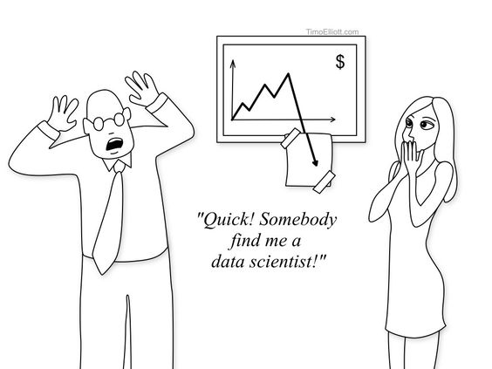
מה זה data science?
הוצאת ידע וערך עסקי מתוך מידע קיים.
התפתחות טבעית מתחום האנליטיקה, ה-BI ומהפיכת המידע.
מבוסס על התיאוריה המתמטית של למידת מכונה.
Notes:
כבר בשנות ה-60 וה-70 עם הופעת המחשבים הראשונים הבינו את הפוטנציאל הטמון באנליטיקה (דוגמאות לדברים שניתן להשיג)
התפתחות החומרה והמחשוב איפשרה לשמור עוד ועוד מידע שמשפר את האנליטיקה
בשנות ה-80 וה-90 התחילו לצוץ אפליקציות ראשונות שמאפשרות ניתוח קל יותר של המידע. במקביל התפתחו שיטות סדורות של ויזואליזיציה וכלים טכנולוגיים שמאפשרים התממשקות קלה ומהירה עם בסיס הנתונים עליו שואלים שאילתות – הופעת תחום ה-BI
BI מאפשר אוטומוציה והנגשה של תהליך האנליטיקה ומאפשרת הסתכלות פשוטה של המנהלים על המידע
הבעייתיות: מוגבל על ידי היכולת שלנו לתפוס את ה- DATA ולנסח עליו שאלות. כאשר יש לנו מטרת על שמנחה אותנו, כל שאנחנו יכולים לעשות זה לשאול שאלות שמכווינות אותנו אליה, אך השאלות מן הסתם מוגבלות על ידי התפיסה שלנו. והיכולת לענות על שאלה אחת בכל פעם מאטה מאוד את תהליך הוצאת התובנות מתוך המידע
התפתח תחום שמנסה לתת למכונה להגיע אל הידע הגדול, זאת על ידי הסתכלות על המידע ושימוש במודלים סטטיסטיים כדי למצוא מתוכו תבניות ותחזיות מעניינות. היתרון של מכונה שהיא לא מוגבלת תפיסתית ויכולה להסתכל על מספר מאפיינים רב בו זמנית. עם מספיק כוח חישובי היא יכולה בתוך התהליך להכיל מענה על המון שאלות שהיה לוקח בתחום האנליטיקה הפשוטה שנים ולנסח ולענות עליהם. זהו שיפור משמעותי של תהליך האנליטיקה.
אוסף גלויות של תחומים: תכנות, BIG DATA, סטטיסטיקה, MACHINE LEARNING ו- DOMAIN EXPERTISE
נציג כעת דוגמאות למוצרים/פתרון לבעיות שתחום ה-DATA SCIENCE משמש לפתרונם כיום

Slide 2
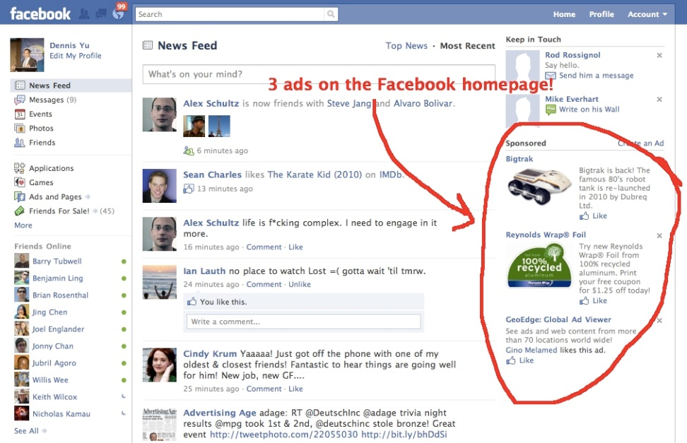
דוגמאות לתוצרי DS
שיווק דיגיטלי
איך הייתם מתאימים פרסומות אישיות?
Notes:
רעיונות איך ניתן להתאים פרסומות מותאמות אישית?
הרבה דרכים אפשריות:
איזה מוצרים חברים שלכם קנו?
איזה מוצרים קנית בעבר?
על סמך החיפושים שעשית לאחרונה באינטרנט והמודעות שהסתכלת עליהם לאחרונה.
זה כמובן סוג ה- DATA שניתן להסתכל עליו כדי להתאים אישית פרסומות.

Slide 3
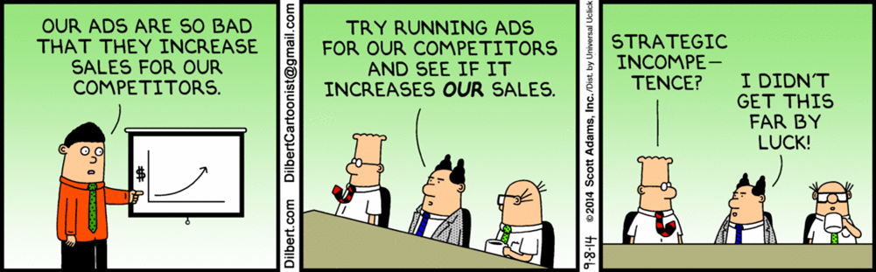
דוגמאות לתוצרי DS
וגם כשנכשלים מוח יצירתי יכול להיחלץ מבעיות....
Notes:
רעיונות איך ניתן להתאים פרסומות מותאמות אישית?
הרבה דרכים אפשריות:
איזה מוצרים חברים שלכם קנו?
איזה מוצרים קנית בעבר?
על סמך החיפושים שעשית לאחרונה באינטרנט והמודעות שהסתכלת עליהם לאחרונה.
זה כמובן סוג ה- DATA שניתן להסתכל עליו כדי להתאים אישית פרסומות.

Slide 4
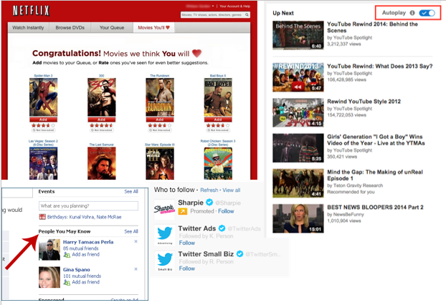
דוגמאות לתוצרי DS - 2
מערכות המלצה
איך הייתם ממליצים על סרטים למשל?
Notes:
אפשרויות:
מסתכל על אנשים שאהבו את הסרט וממליץ על הסרטים שהם אהבו על פי כמויות
מחפש אנשים בעלי פרופיל דומה ליוזר (מאותו מקום, שאוהבים את אותו הזאנר ועוד פרמטרים שנראים רלוונטיים) וממליץ על הסרטים שהם אהבו
ועוד

Slide 5


דוגמאות לתוצרי DS - 3
עיבוד שפה
Notes:
תחום NLP הוא תת תחום של DS ומצריך ידע עמוק בשפה ושיטות ייחודיות לתחום זה. תחום עמוק עם המון שימושים אפשריים.
היום מתחילה לאט לאט מגמה שבה המומחיות בשפה פוחתת והכל הופך להיות אוטומטי (עם הופעת WORD2VEC), אולם אני לא מכיר את תחום זה מספיק טוב כדי לאשר או לדבר על תופעה זו ויהיה מתאים יותר לדבר על כך עם אנשי NLP.

Slide 6
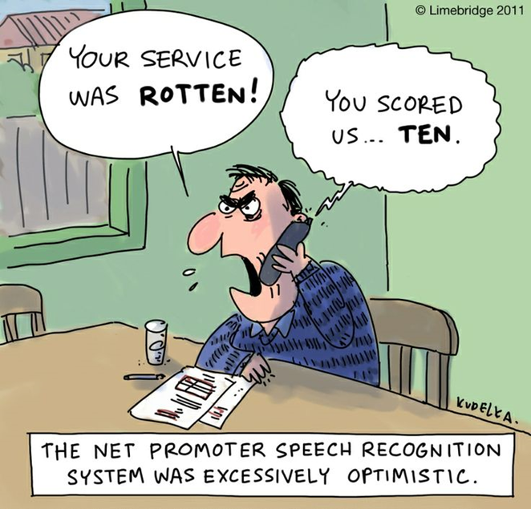
דוגמאות לתוצרי DS - 3
וכשזה לא כל כך הולך...
Notes:
תחום NLP הוא תת תחום של DS ומצריך ידע עמוק בשפה ושיטות ייחודיות לתחום זה. תחום עמוק עם המון שימושים אפשריים.
היום מתחילה לאט לאט מגמה שבה המומחיות בשפה פוחתת והכל הופך להיות אוטומטי (עם הופעת WORD2VEC), אולם אני לא מכיר את תחום זה מספיק טוב כדי לאשר או לדבר על תופעה זו ויהיה מתאים יותר לדבר על כך עם אנשי NLP.

Slide 7
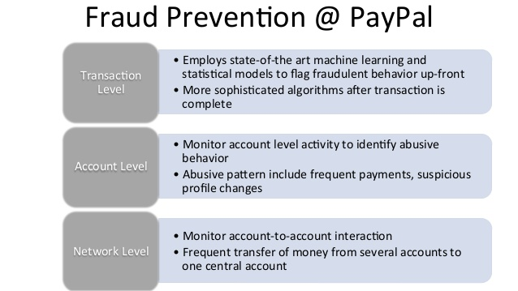

דוגמאות לתוצרי DS - 4
זיהוי הונאות
Notes:
מיליארדי דולרים מעורבים בעסקאות ב-PAYPAL בכל יום. יש חשיבות גבוהה מאוד לנסות ולזהות הונאות (עסקאות מכרטיסי אשראי גנובים או מחשבונות פיקטיביים) כדי להגן על כסף החברה. לצורך כך חברת PAYPAL משקיעה משאבים רבים כדי לנטר ולמנוע הונאות בעזרת ML.

Slide 8
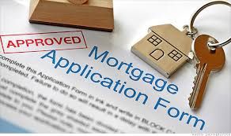
דוגמאות לתוצרי DS - 5
ניתוח סיכונים
איזה פרמטרים לדעתכם רלוונטיים לצורך ניתוח סיכונים?
Notes:
מצב העו"ש, איך עמד בהחזרת הלוואות בעבר, הלוואות קיימות שיש לו, מצב משפחתי, רכוש שיש בבעלותו וכו'.
אם נאסוף על כל מועמד את המידע הנ"ל ויהיה לנו מידע היסטורי של אילו מועמדים החזירו ואילו לא נוכל ללמוד בסיכוי גבוה מודל שחוזה
האם מועמד מסויים יעמוד בהחזרי ההלוואה או לא ובכך נגדיל באופן משמעותי את הכנסות העסק ונקטין סיכונים מיותרים.

Slide 9
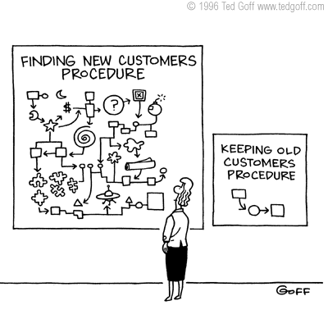
דוגמאות לתוצרי DS - 6
חיזוי נטישת לקוחות
איזה ערך עסקי יש ביכולת לחזות נטישת לקוחות?
Notes:
להשאיר לקוח קיים עולה פי 5 פחות מלמשוך לקוח חדש, לכן שווה להשקיע בלקוחות שעומדים לעזוב.
לרוב כשלקוחות מחליטים לעזוב הם נחושים ולא משנה מה תציע להם, את ההצעות וההטבות כדי לשמור אותם יש להציע להם לפני שהגיעו להחלטה הסופית
של לנטוש אותך ולעבור.
מצב העו"ש, איך עמד בהחזרת הלוואות בעבר, הלוואות קיימות שיש לו, מצב משפחתי, רכוש שיש בבעלותו וכו'.
אם נאסוף על כל מועמד את המידע הנ"ל ויהיה לנו מידע היסטורי של אילו מועמדים החזירו ואילו לא נוכל ללמוד בסיכוי גבוה מודל שחוזה
האם מועמד מסויים יעמוד בהחזרי ההלוואה או לא ובכך נגדיל באופן משמעותי את הכנסות העסק ונקטין סיכונים מיותרים.

Slide 10

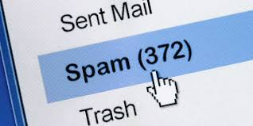
דוגמאות לתוצרי DS - 7
סייבר
מה הרעיון הבסיסי במערכות לזיהוי ספאם?
Notes:
להשאיר לקוח קיים עולה פי 5 פחות מלמשוך לקוח חדש, לכן שווה להשקיע בלקוחות שעומדים לעזוב.
לרוב כשלקוחות מחליטים לעזוב הם נחושים ולא משנה מה תציע להם, את ההצעות וההטבות כדי לשמור אותם יש להציע להם לפני שהגיעו להחלטה הסופית
של לנטוש אותך ולעבור.
מצב העו"ש, איך עמד בהחזרת הלוואות בעבר, הלוואות קיימות שיש לו, מצב משפחתי, רכוש שיש בבעלותו וכו'.
אם נאסוף על כל מועמד את המידע הנ"ל ויהיה לנו מידע היסטורי של אילו מועמדים החזירו ואילו לא נוכל ללמוד בסיכוי גבוה מודל שחוזה
האם מועמד מסויים יעמוד בהחזרי ההלוואה או לא ובכך נגדיל באופן משמעותי את הכנסות העסק ונקטין סיכונים מיותרים.

Slide 11
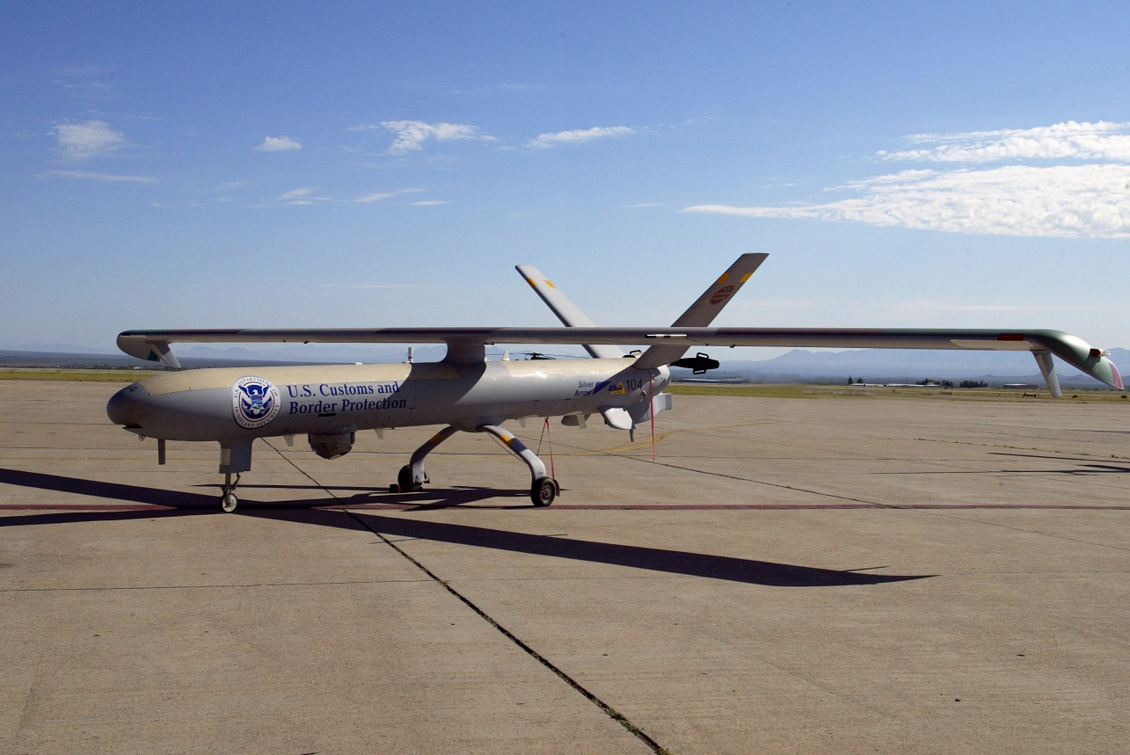
דוגמאות לתוצרי DS - 8
אחזקה חזויה
Notes:
להשאיר לקוח קיים עולה פי 5 פחות מלמשוך לקוח חדש, לכן שווה להשקיע בלקוחות שעומדים לעזוב.
לרוב כשלקוחות מחליטים לעזוב הם נחושים ולא משנה מה תציע להם, את ההצעות וההטבות כדי לשמור אותם יש להציע להם לפני שהגיעו להחלטה הסופית
של לנטוש אותך ולעבור.
מצב העו"ש, איך עמד בהחזרת הלוואות בעבר, הלוואות קיימות שיש לו, מצב משפחתי, רכוש שיש בבעלותו וכו'.
אם נאסוף על כל מועמד את המידע הנ"ל ויהיה לנו מידע היסטורי של אילו מועמדים החזירו ואילו לא נוכל ללמוד בסיכוי גבוה מודל שחוזה
האם מועמד מסויים יעמוד בהחזרי ההלוואה או לא ובכך נגדיל באופן משמעותי את הכנסות העסק ונקטין סיכונים מיותרים.

Slide 12

מה זה למידת מכונה?
תחום תיאורטי שעוסק בחיזוי והוצאת תובנות מעניינות מתוך מידע.
הנחות:
מדגם מייצג
מידול ופיצ'רים קיימים ומשמעותיים
במה תחום זה לא עוסק??
Notes:
לרשום על הלוח את ה- SETTING הכללי של למידה מונחית. את ההנחה שקיבלנו מידע שנדגם מהעולם האמיתי עם תכונות שמתארות את האובייקט ורוצים ללמוד פונקציית מטרה אמיתית. התחום לא מתעסק באיך לגרום לכך שהמידע בידינו באמת ייצג מידע אמיתי ואיך נאספו התכונות של המידע לווקטור של תכונות. תחום זה נקרא DATA PREPERATION והוא מרבית העבודה בפרוייקט DS. נדבר עליו בהמשך היום.
התחום מניח קיום של מידע נקי וממודל. התחום אינו עוסק באיך קיבלנו את המידע, אלא שהמידע קיים וממדל בצורה סבירה את המידע, כך שמכיל בתוכו את כל האינפורמציה הדרושה לחיזוי סביר. להגיע למידע כזה, שייצג את המידע בעולם האמיתי בצורה נאמנה ויכיל אינפורמציה מספקת שיאפשר חיזוי איתה זה נושא קשה מאוד שתחום למידת המכונה לא עוסק בו. בנוסף התחום לא עוסק במימוש טכני ויעיל של האלגוריתמים (למשל, ביזור אלגוריתמי למידה לעולם ה-BIG DATA המבוזר הוא נושא קשה וסבוך)

Slide 13
דוגמא
חיזוי טעם של תפוזים
טעים? | רכות | ריחניות | משקל | צבע | קוטר
לא | רך | בינונית | 200 | צהוב | 10
כן | בינונית | גבוהה | 150 | כתום | 10
.... | .... | .... | .... | .... | ....
איזה עוד פיצ'רים הייתם מוסיפים לטבלה זו שעשויים להיות רלוונטיים לחיזוי?
Notes:
רוצים למשל שהמדגם שמקבלים ייצג כמה שיותר את המציאות. למשל אם נקבל במדגם ייצוג מוטה מידי של תפוזים רכים אז ההיפותזה שנלמד לעולם לא תוכל לעבוד עם תפוזים שאינם רכים שכן היא לא קיבלה כאלו ואז המסקנות שהמודל יפלוט יהיו מוטעות (יכול להיות למשל שכל תפוז רך וכתום ומעלה הוא טעים, בעוד שתפוז קשה אף פעם לא טעים ותפוז בדרגת בינונית צריך להיות אדום כדי להיות טעים. כלומר יש היפותזה שונה לכל דרגת קושי, אבל כיוון שקיבלנו כמעט את כל הדוגמאות כרכות למדנו את ההיפותזה של הרכות בלבד ואז ניכשל על כמות גדולה מאוד של תפוזים במציאות).
מניחים שאוסף העמודות שמתארים את האובייקטים במציאות והמידול עצמו (כלומר הגדרת אובייקט – במקרה שלנו תפוז) כבר נתונים. התהליך של למידה איננו מדבר כיצד מגיעים למידול הנ"ל וכיצד בוחרים את התכונות שייצגו את האובייקט.
מניחים שהעמודות הנתונות אינדיקטיביים לצורך חיזוי משתנה המטרה, כלומר שקיימת פונקציה כלשהיא על משתנים אלו שמגדירה (או מגדירה בקירוב משתנה מטרה)
פיצרים נוספים – תאריך קנייה או חודש קנייה או האם נקנה בעונה או לא בעונה. (שבוע בתוך העונה למשל). מי היצרן, באיזה רשת נקנה. מחיר לק"ג (אולי תפוזים במחירים גבוהים יותר נוטים להיות טעימים יותר) וכו'. אפילו לשעה ביום יכולה להיות חשיבות.

